Slide 1
.Net Framework Class Library
Salvatore Sorrentino

Slide 2
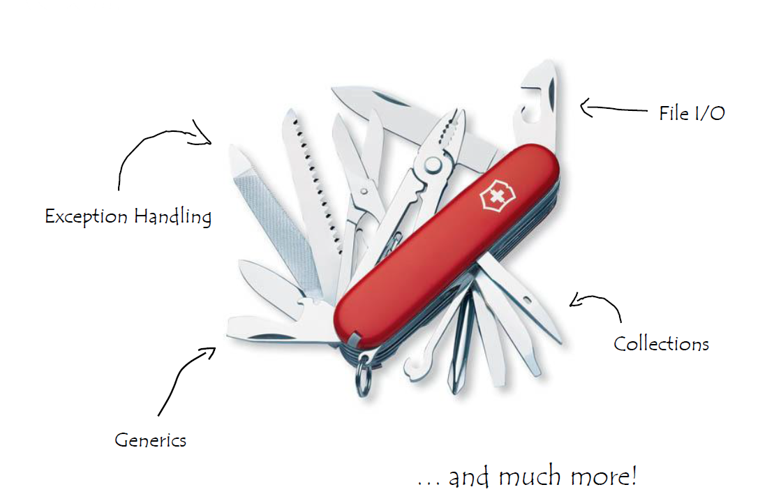

Slide 3
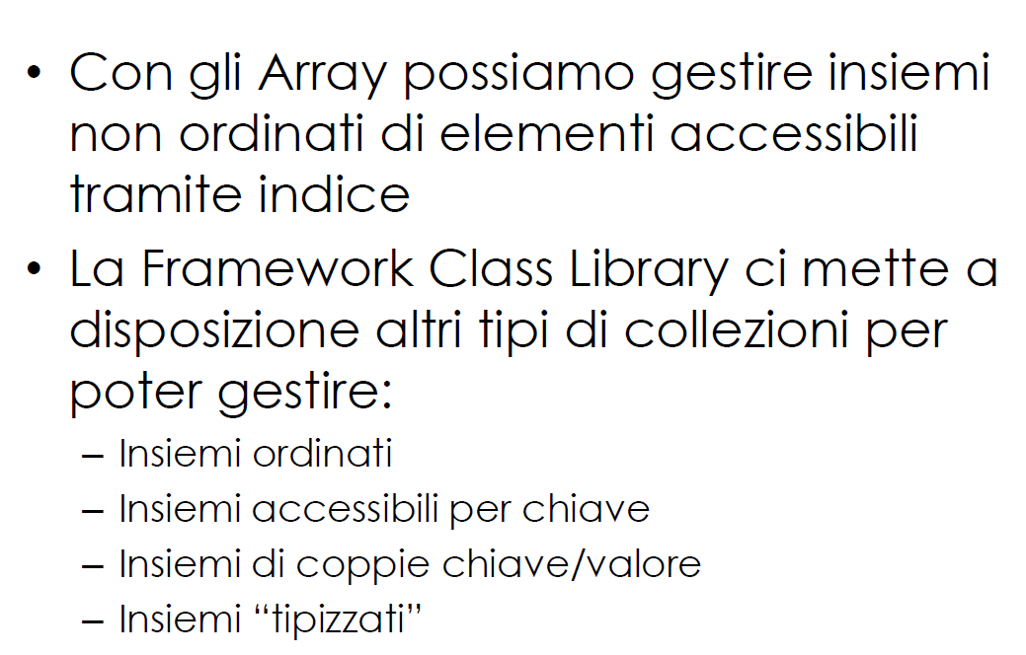
Collezioni di Oggetti

Slide 4
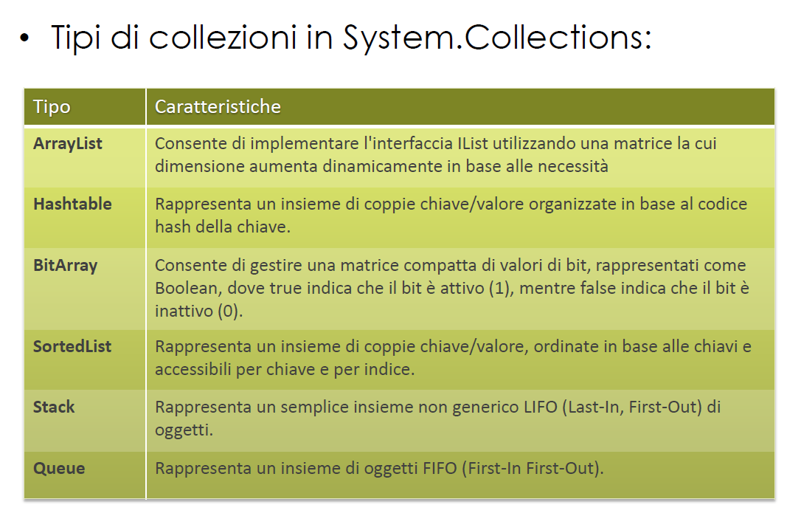
Collezioni di Oggetti

Slide 5
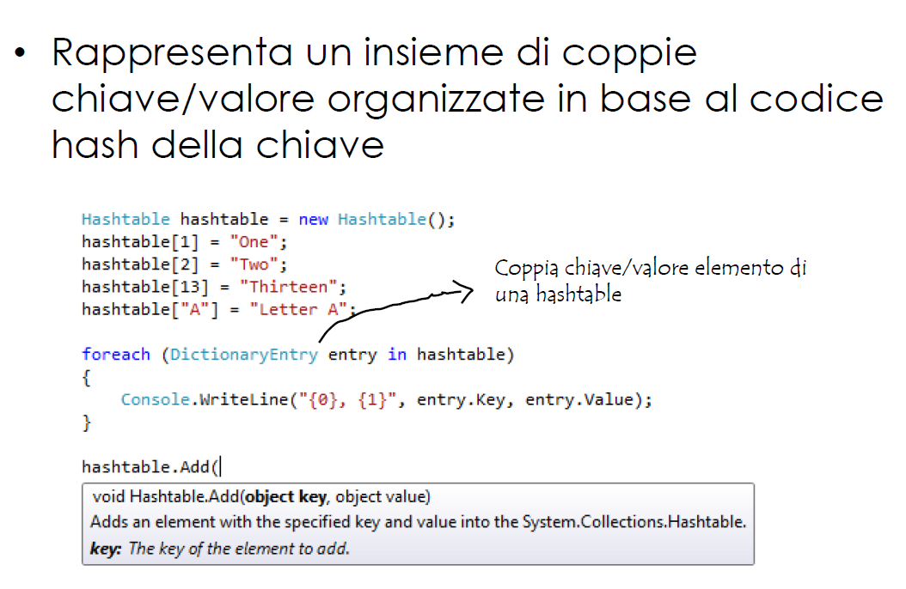
Hashtable

Slide 6
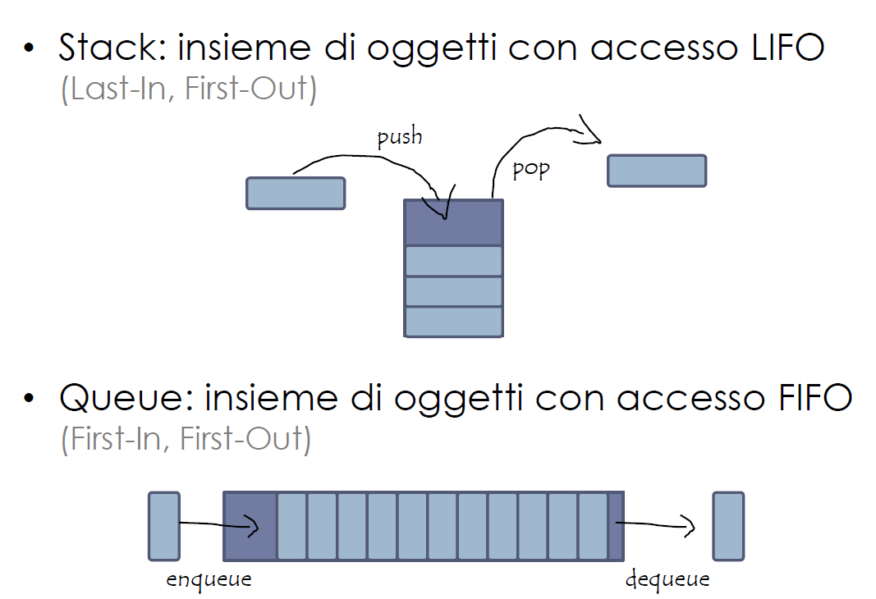
Stack e Queue

Slide 7
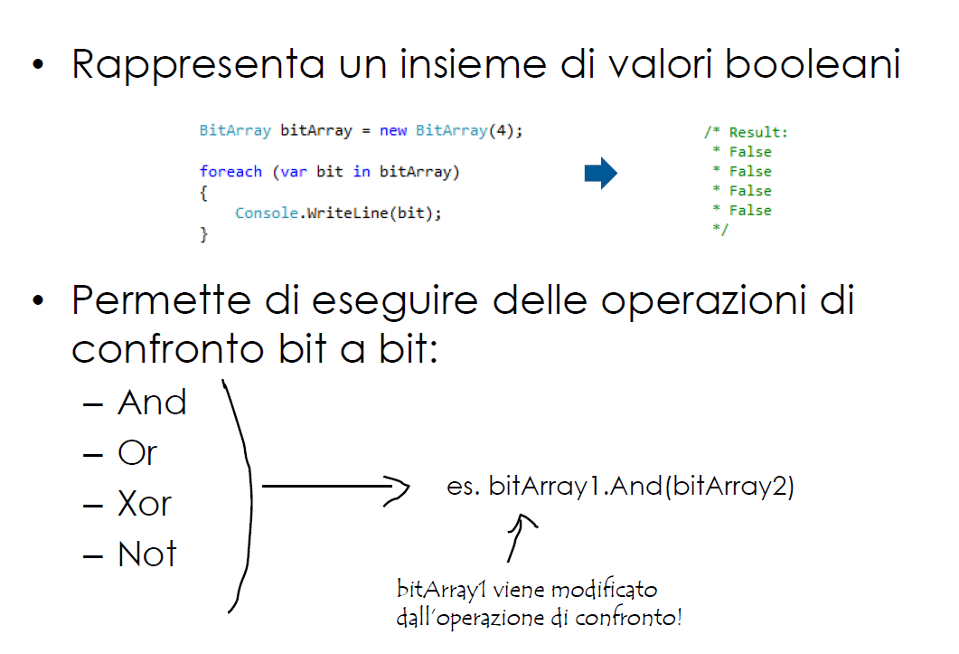
Bit Array

Slide 8
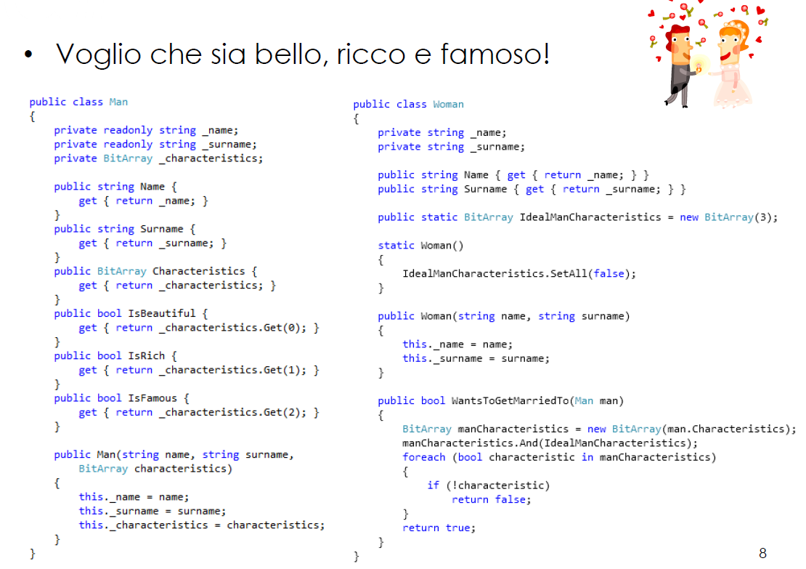

Slide 9
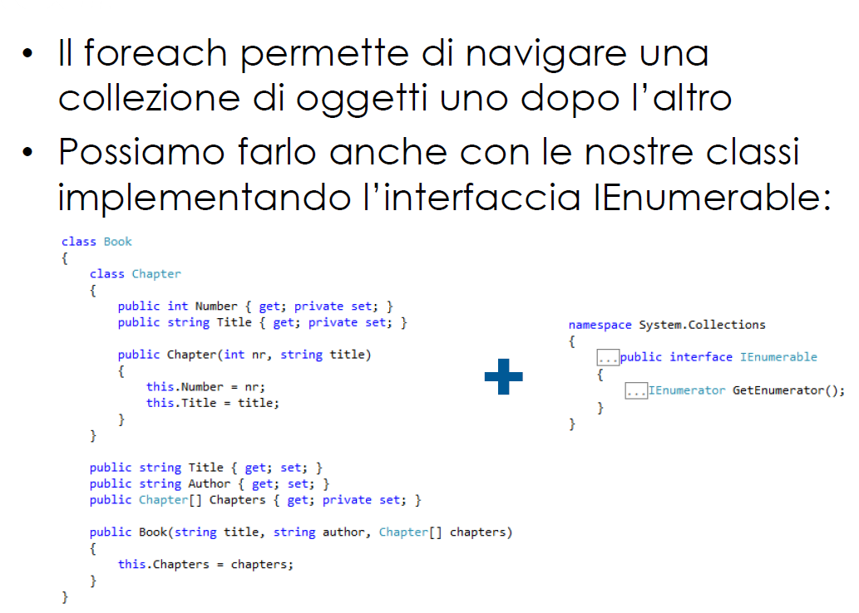
IEnumerable e ciclo for each

Slide 10
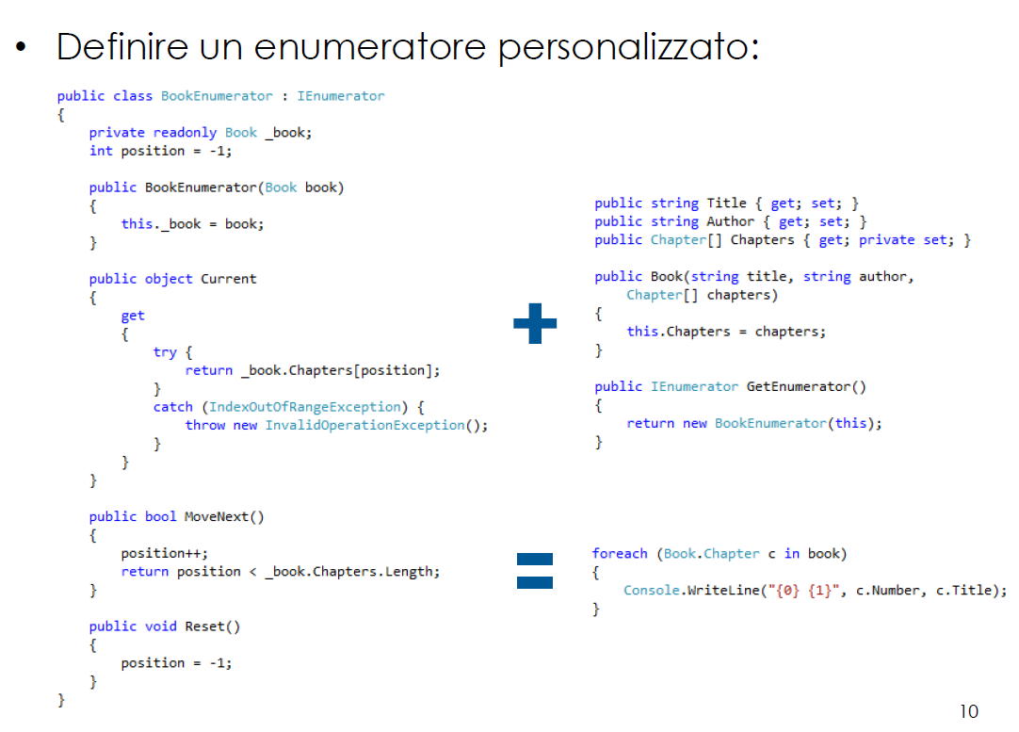
IEnumerable e IEnumerator

Slide 11
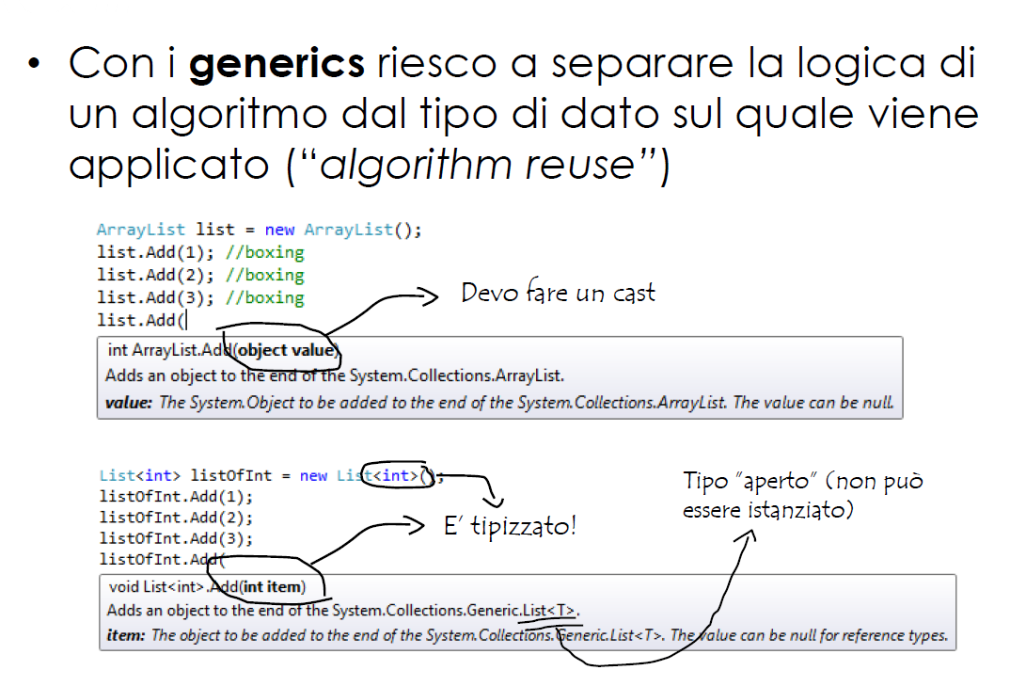
Generics

Slide 12
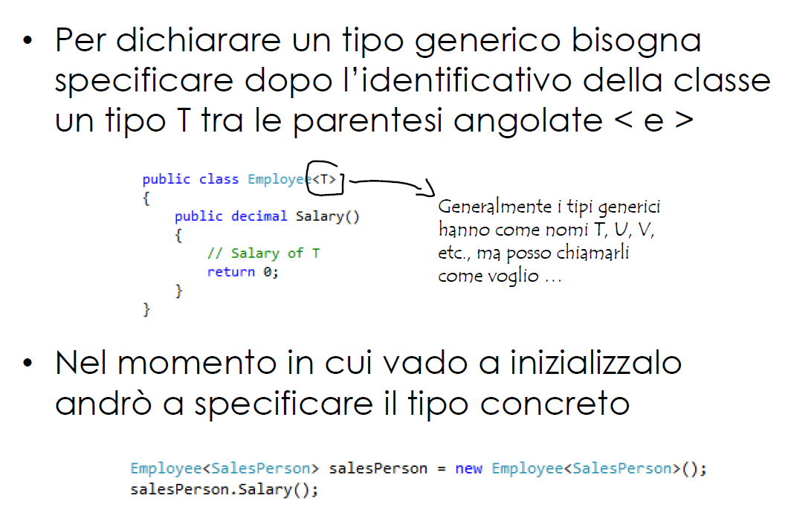
Dichiarare un tipo generico

Slide 13
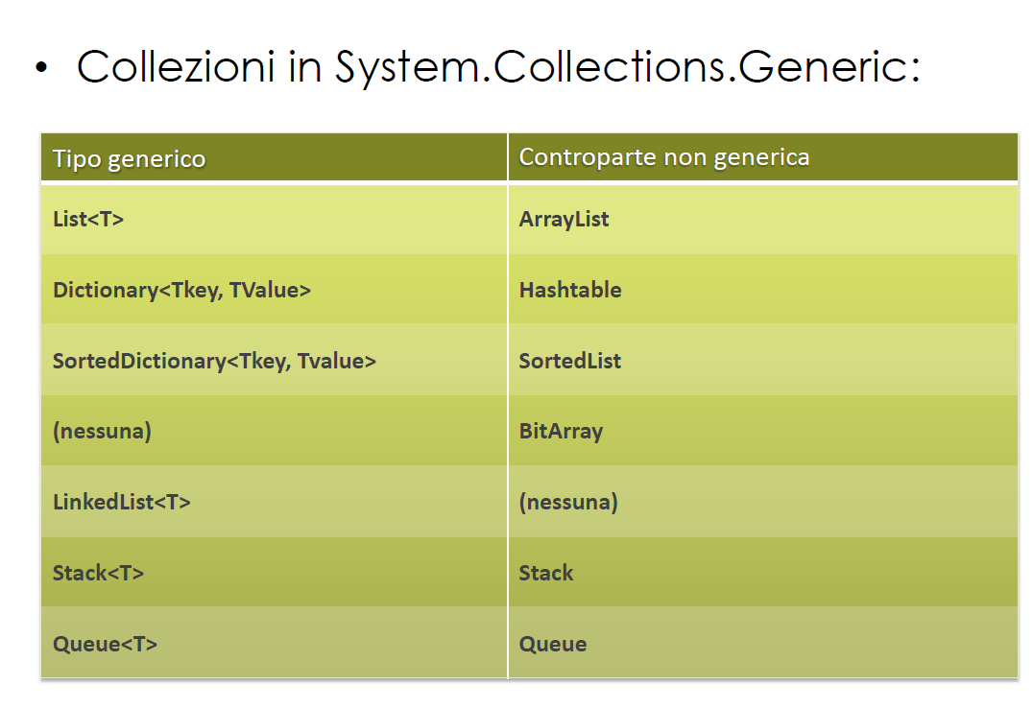
Collezioni Generiche

Slide 14
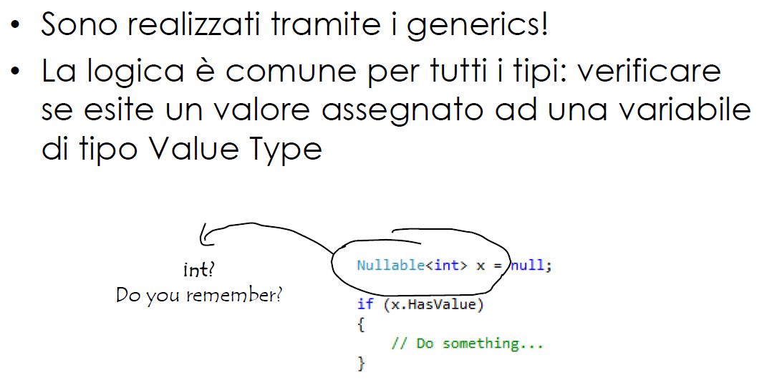
Nullable<T>

Slide 15
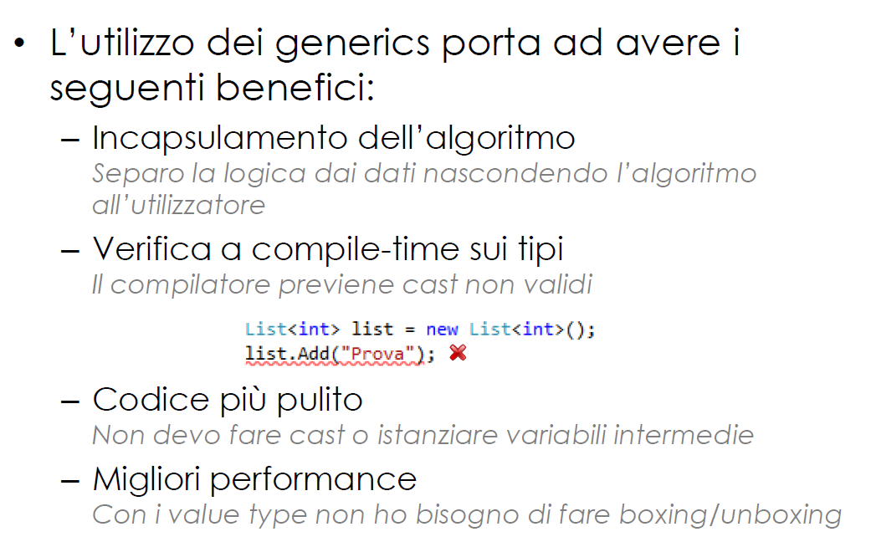
Benefici dei Generic

Slide 16
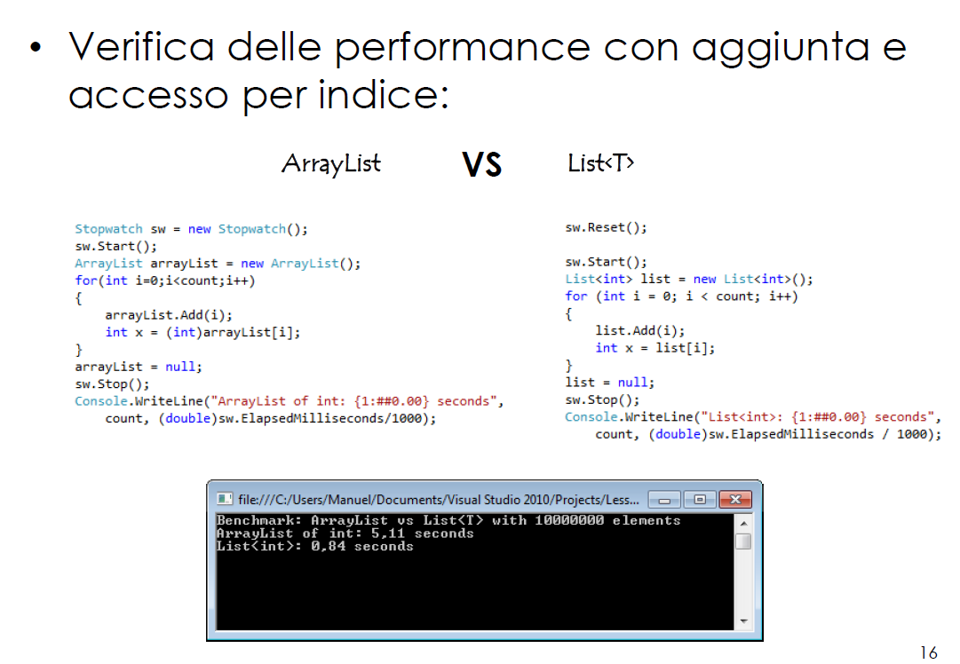
Verifica Performance

Slide 17
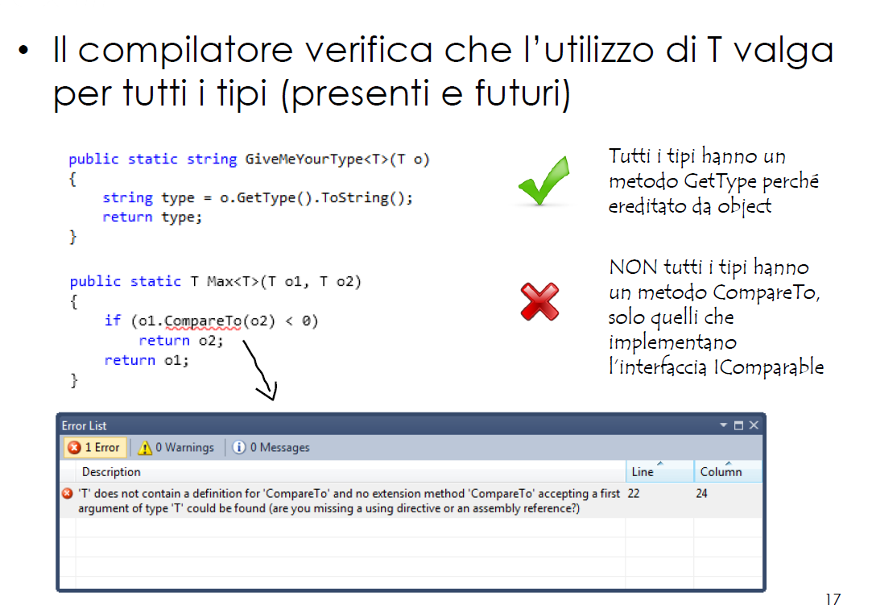
Verifica su T

Slide 18
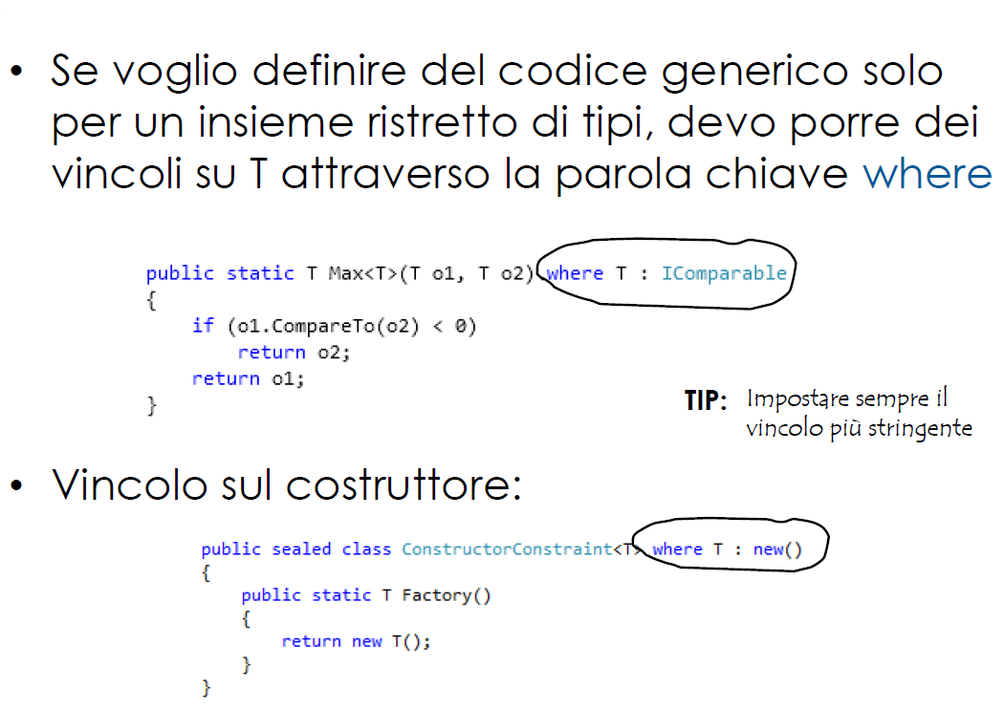
Vincoli sul Tipo T

Slide 19
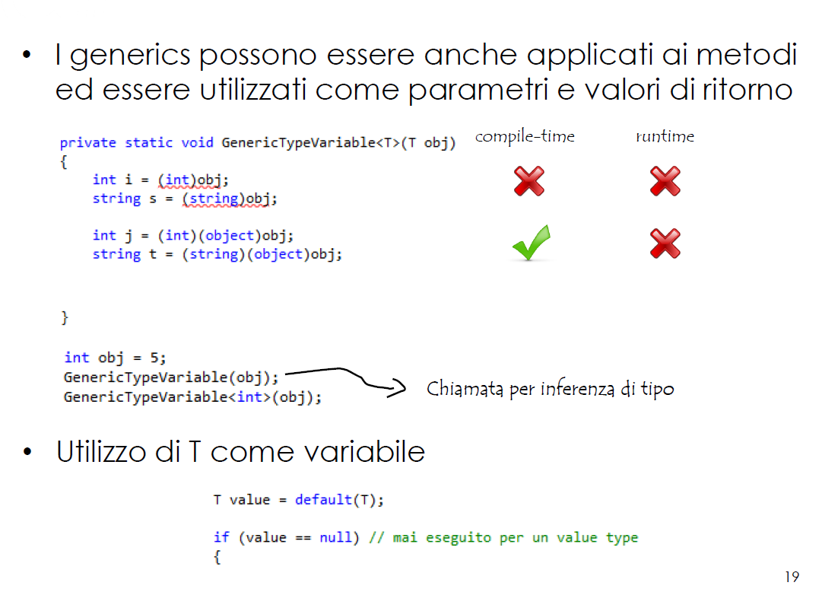
Generic Methods

Slide 20
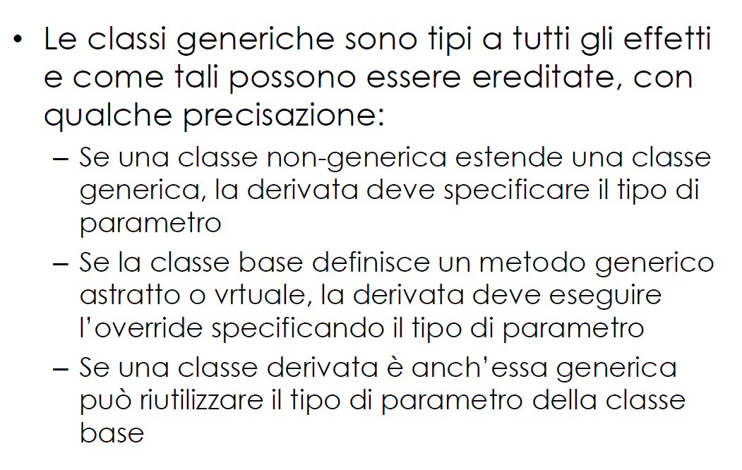
Ereditarietà coi Generics

Slide 21
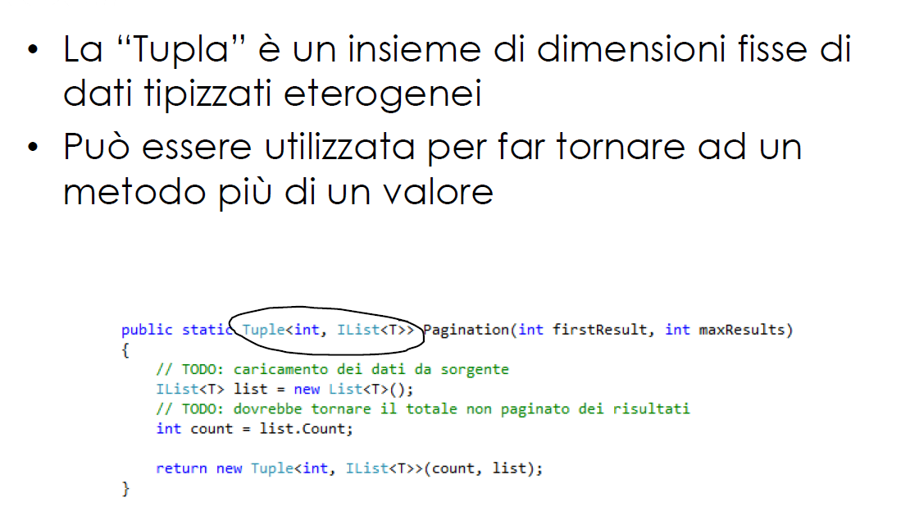
Tuple

Slide 22
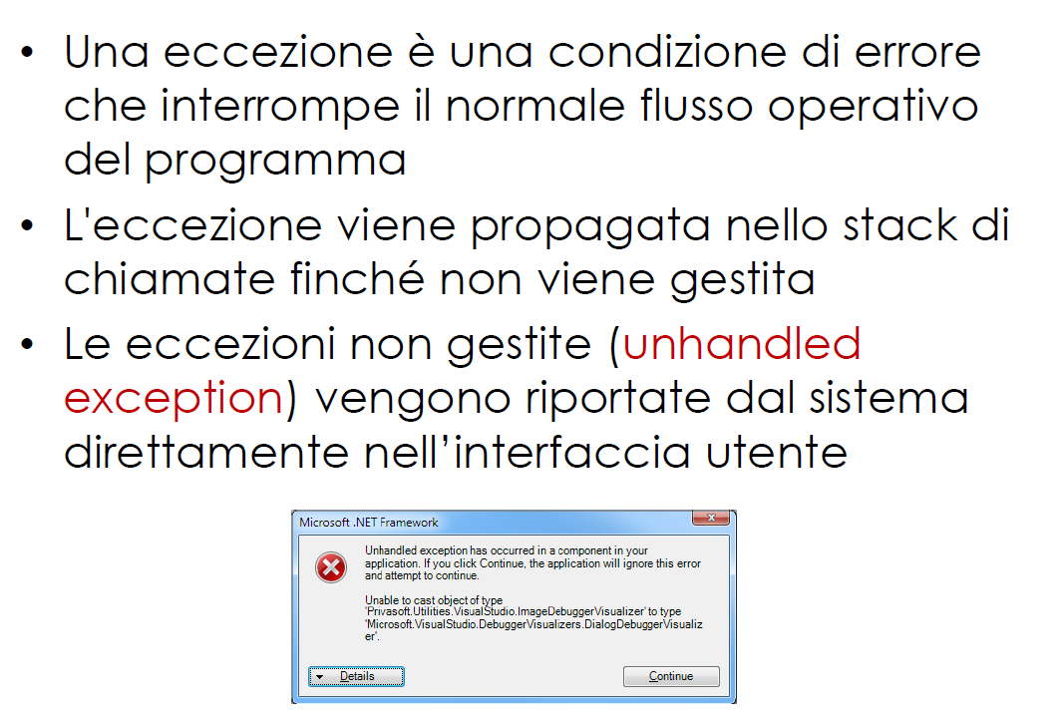
Gestione delle Eccezioni

Slide 23
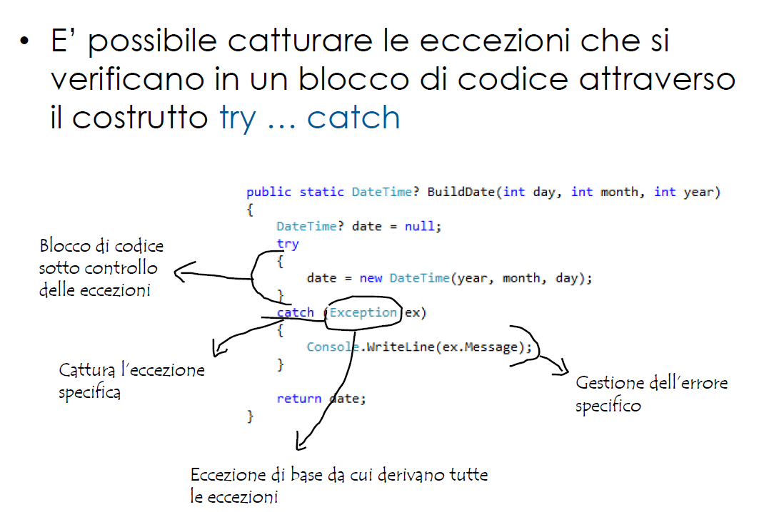
Catturare un’eccezione

Slide 24
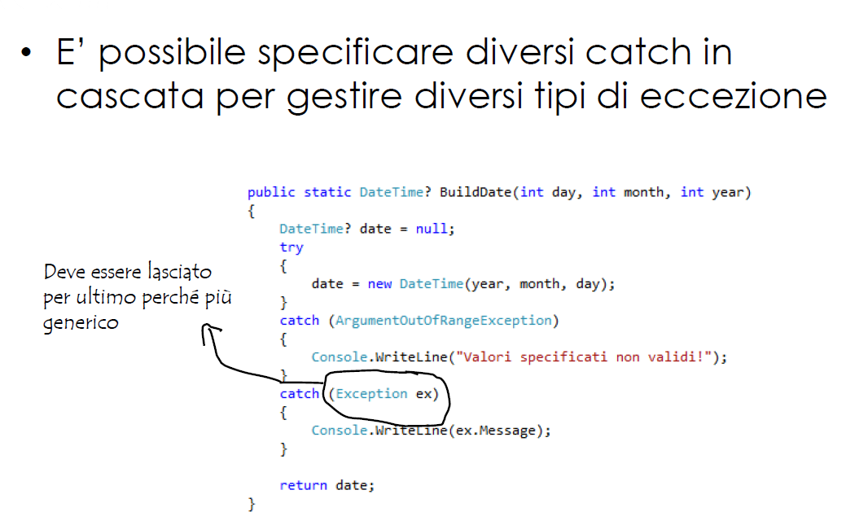
Tipi di eccezione

Slide 25
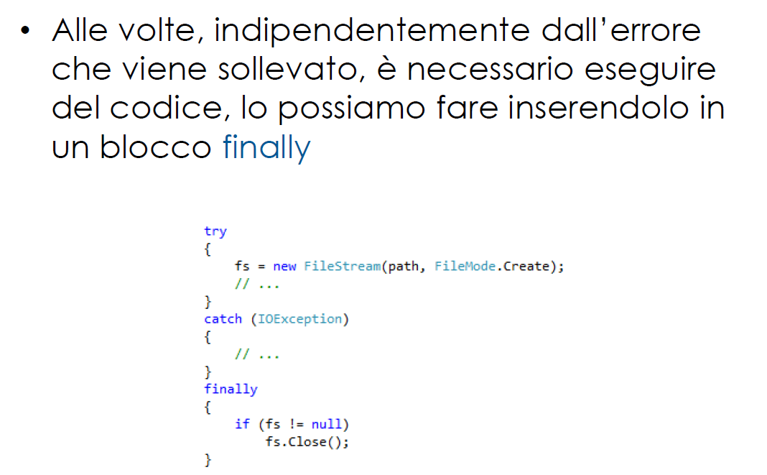
Finally

Slide 26
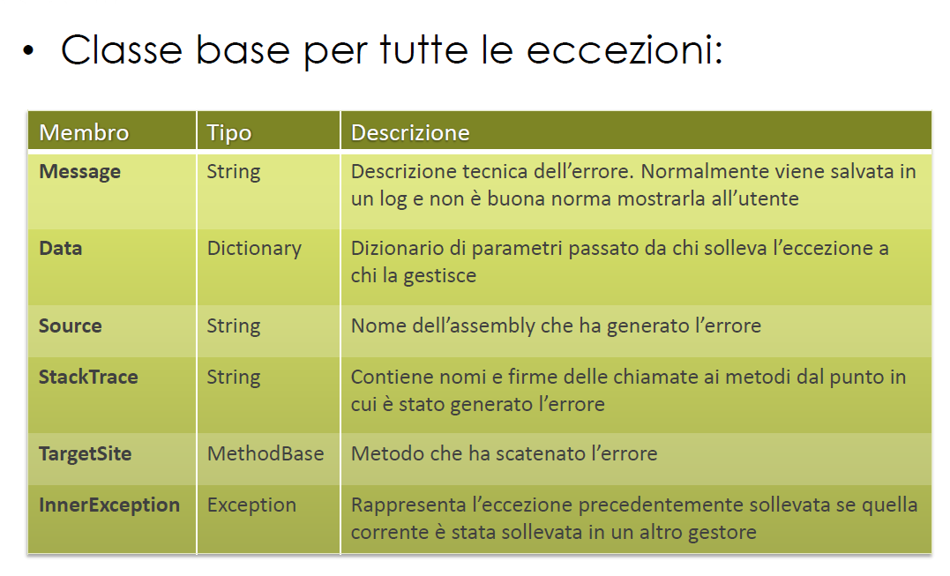
System.Exceptions

Slide 27
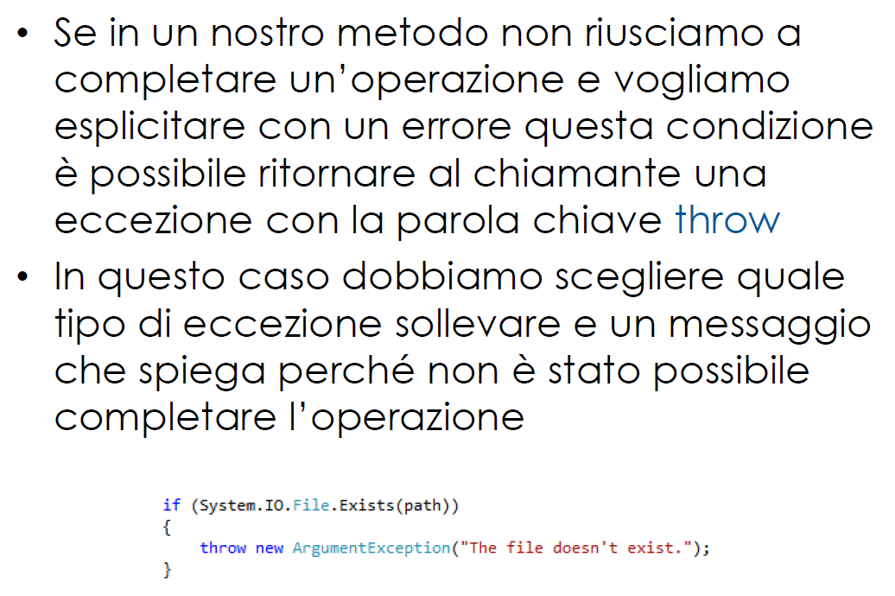
Sollevare un’eccezione

Slide 28
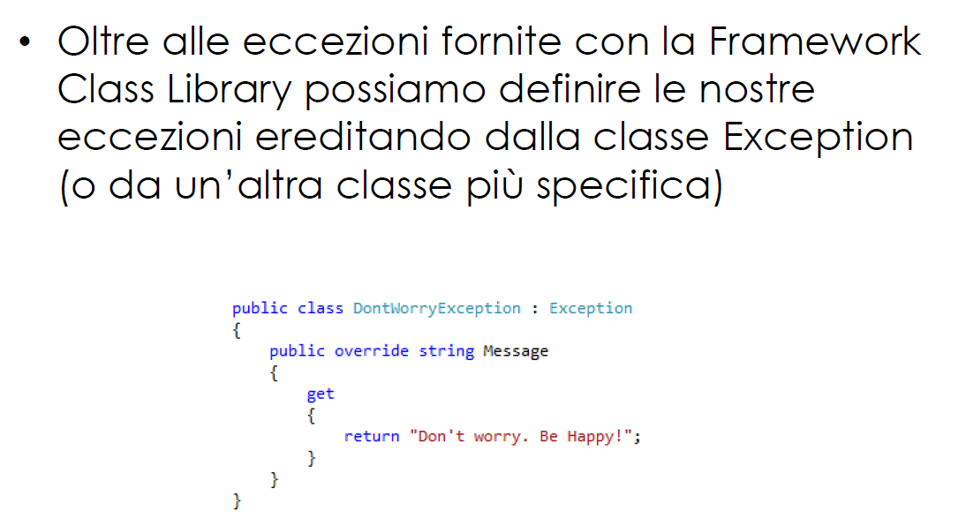
Definire una nuova eccezione

Slide 29
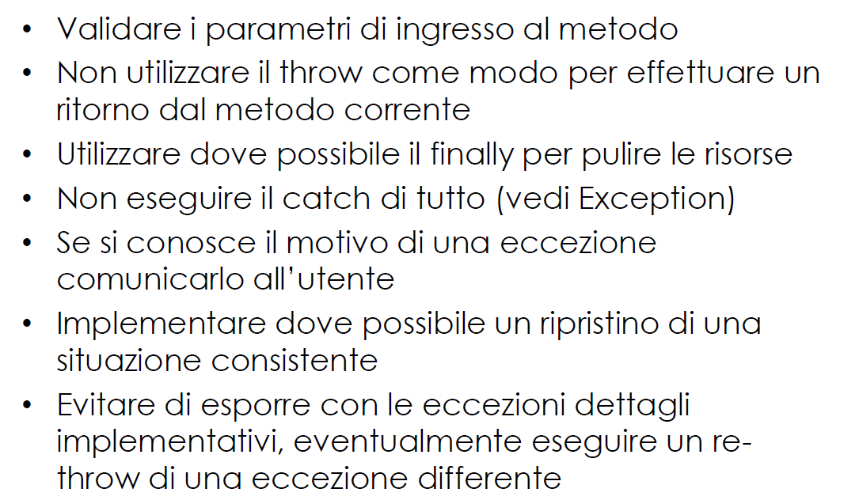
Consigli sulle eccezioni

Slide 30
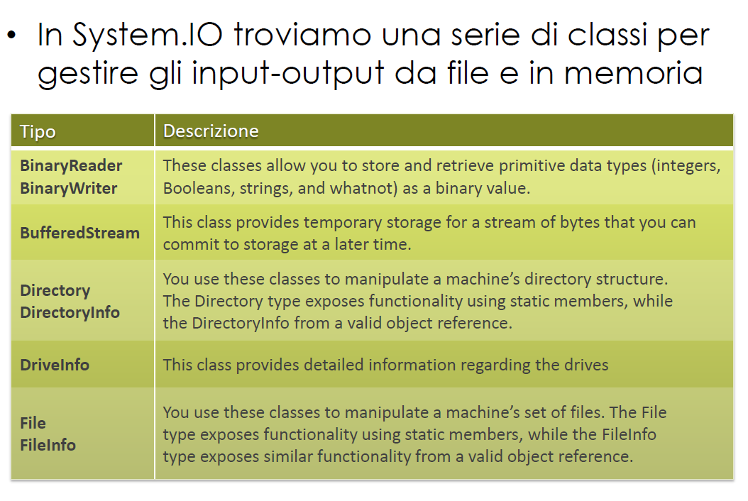
System.IO : lavorare con i files

Slide 31
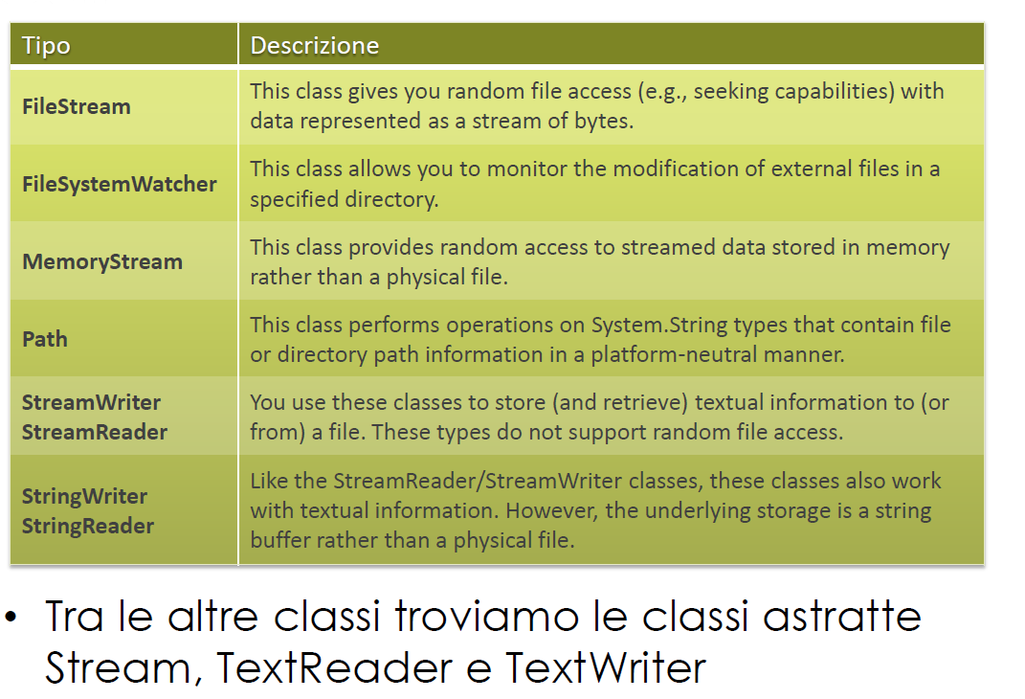
System.IO : lavorare con i files

Slide 32
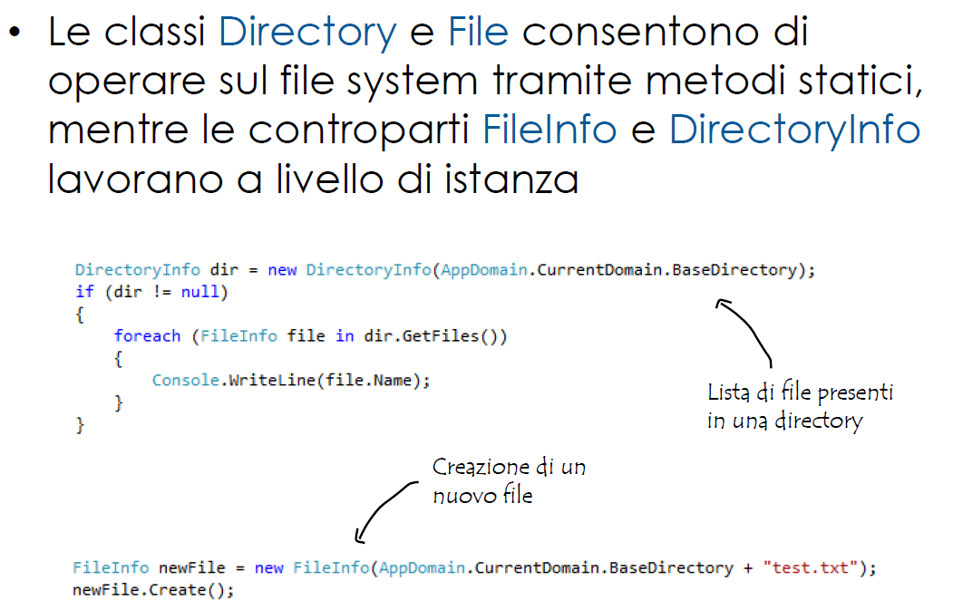
Directory (Info) e File (Info)

Slide 33
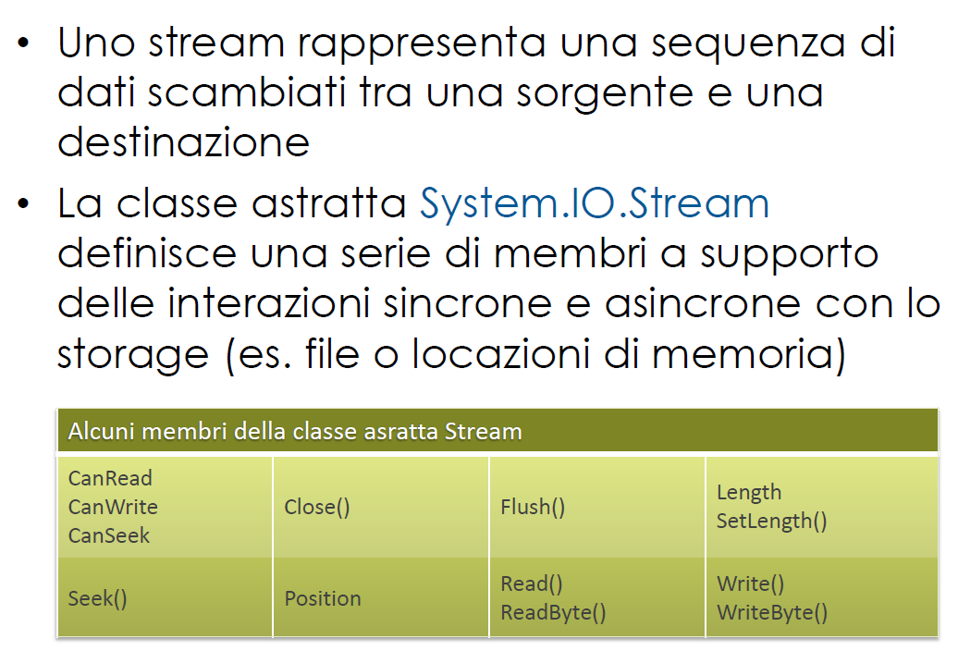
La classe Astratta Stream

Slide 34
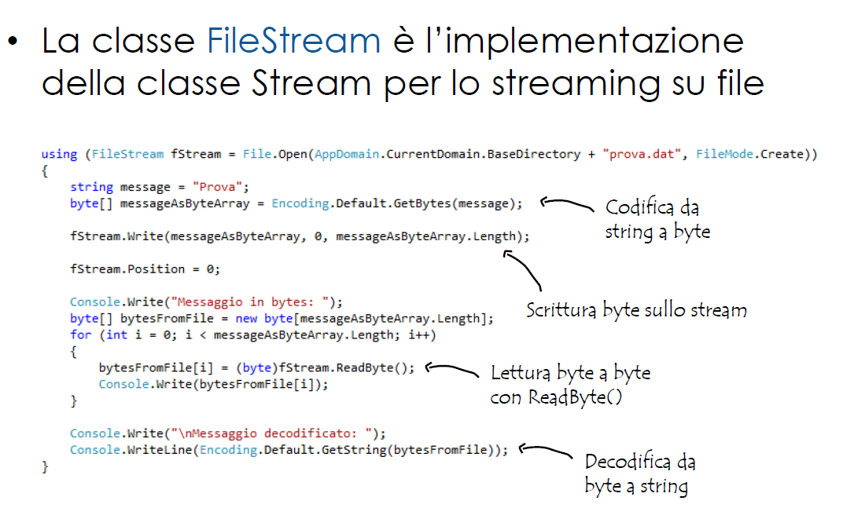
Filestream

Slide 35
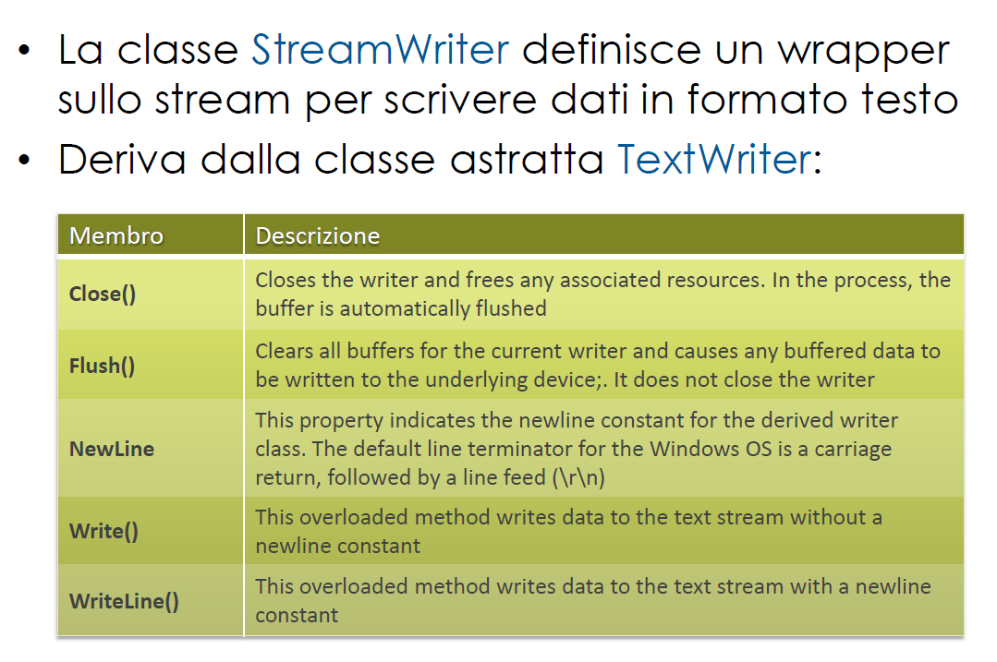
StreamWriter

Slide 36
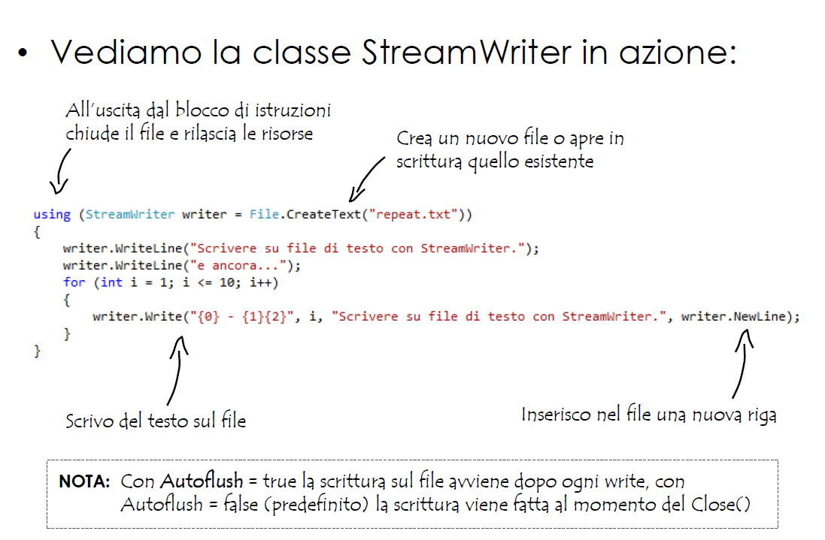
Scrivere su file di testo

Slide 37
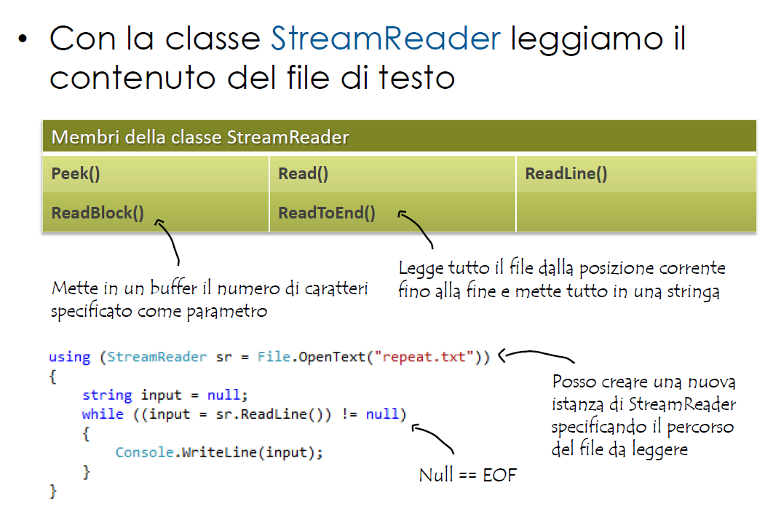
Leggere da file: StreamReader

